Slide 1

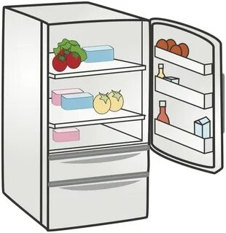
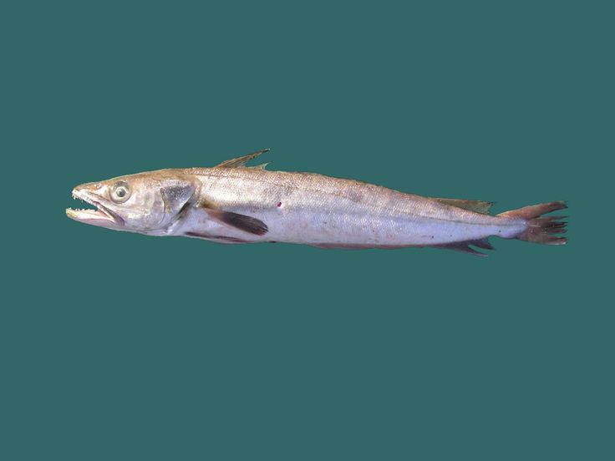
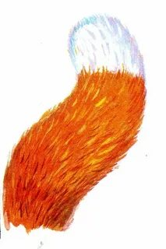



Slide 2

Тема урока: Буква Х х

Slide 3


Slide 4
ха ах
хо ох
ху ух
хи их
хе ех

Slide 5
холод - холода
хлеб - хлеба

Slide 6
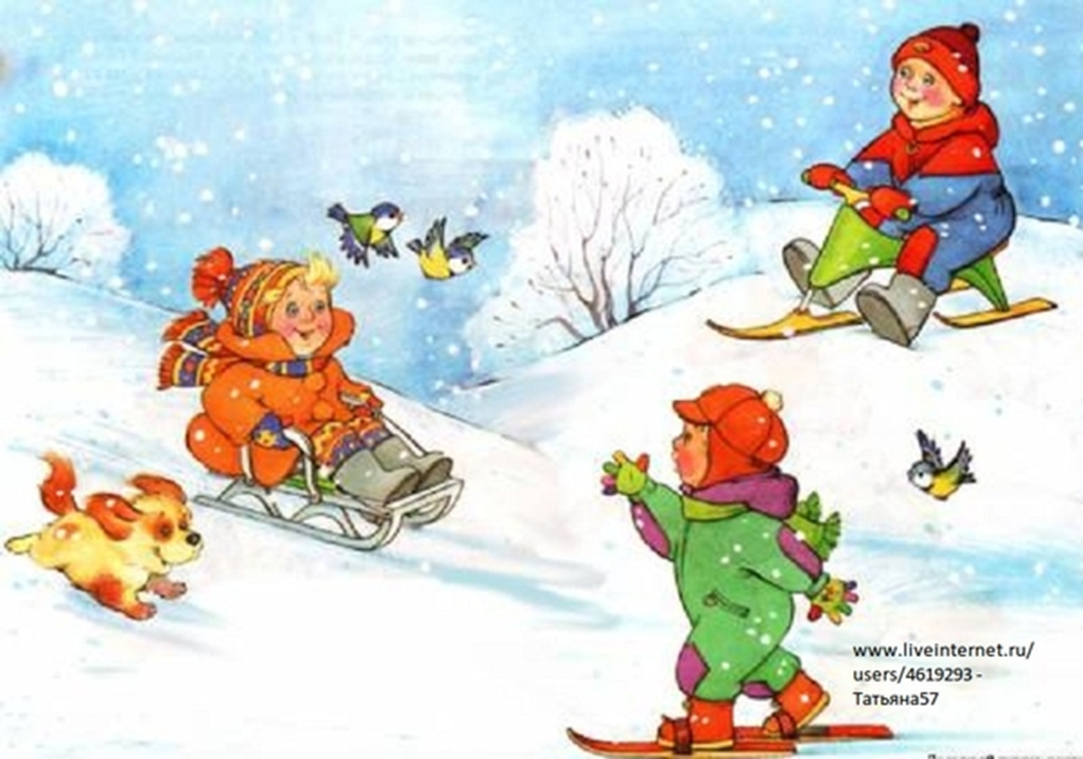

Slide 7


